Slide 1

Министерство образования и науки Российской Федерации
федеральное государственное бюджетное образовательное учреждение высшего образования
Российский экономический университет имени Г.В. Плеханова
Факультет Математической экономики, статистики и информатики
Направление Прикладная математика и информатика
Профиль Общий
Кафедра Математических методов в экономике
КУРСОВАЯ РАБОТА
по дисциплине
«Эконометрика и эконометрическое моделирование»
на тему
Тема: «Моделирование и прогнозирование курса акций «The Coca-Cola Company» с учетом риска повышенной волатильности»
Выполнена:
студентом 434 группы
очной формы обучения
Эль-Айяссом Дани
Валидом
Научный руководитель:
д.э.н., профессор
Тихомиров Н.П.
к.э.н. Ильясов Д.Ф
Москва, 2018

Slide 2

Введение
Целью данной работы является выявление закономерности в изменении курса акций «The Coca-Cola Company», построение достоверной модели и прогнозирование указанного показателя с учетом риска изменчивости цены.

Slide 3
Введение
Задачи курсовой работы
1
Сбор и анализ исходных данных
5
Прогнозирование по построенным моделям
2
3
4
Построение краткосрочной модели курса акций
Построение модели на основе агрегированных данных по месяцам
Построение модели на основе агрегированных по неделям данных

Slide 4
Моделирование в краткосрочной перспективе

Slide 5
Моделирование в краткосрочной перспективе
Получен ряд вторых разностей, который является стационарным

Slide 6
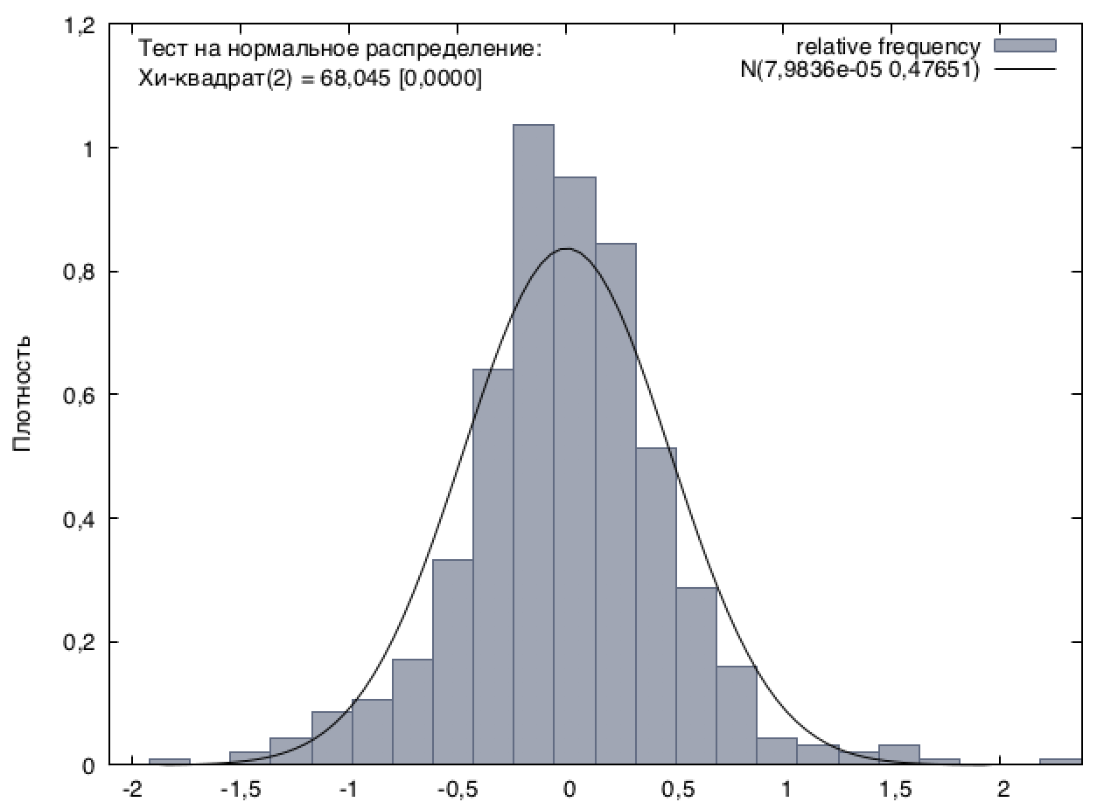
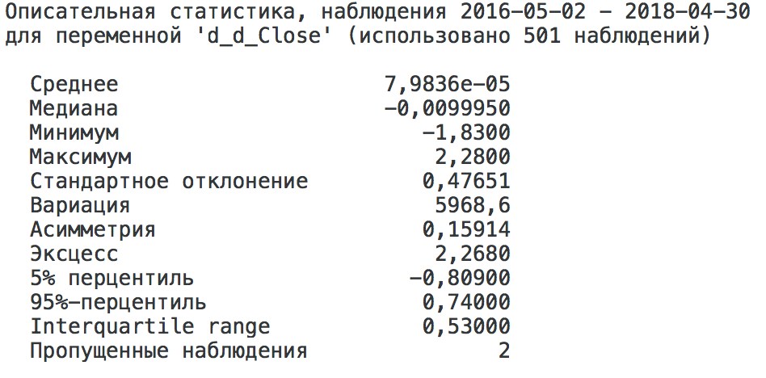
Характеристики и распределение ряда вторых разностей
Распределение ряда
Характеристики ряда

Slide 7
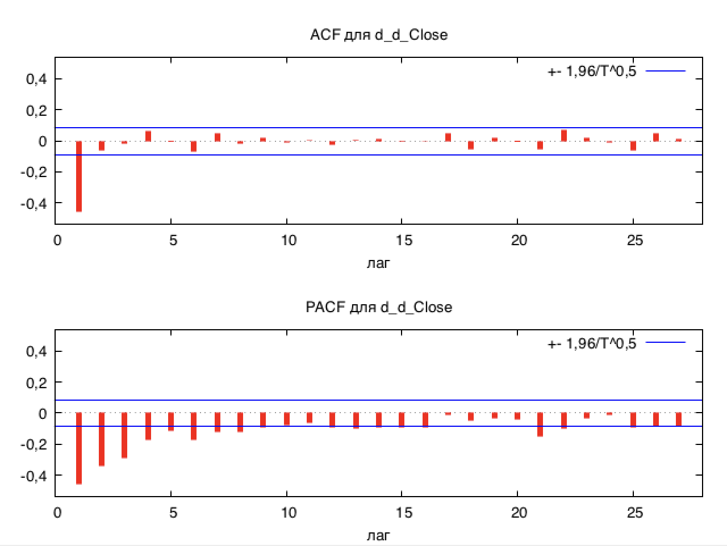
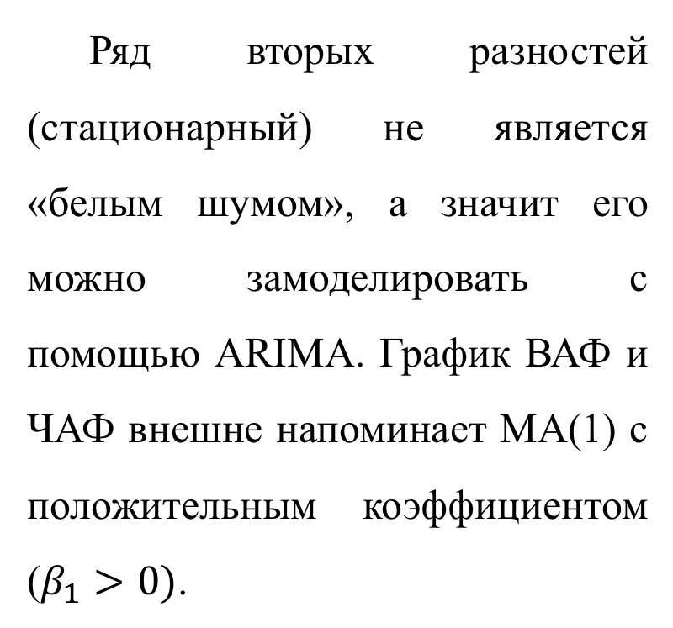
Автокорреляционная функция
Ряд вторых разностей (стационарный) не является «белым шумом», а значит его можно замоделировать с помощью ARIMA. График ВАФ и ЧАФ внешне напоминает МА(1) с положительным коэффициентом ($β_{1}>0)$.
ВАФ и ЧАФ ряда вторых разностей

Slide 8
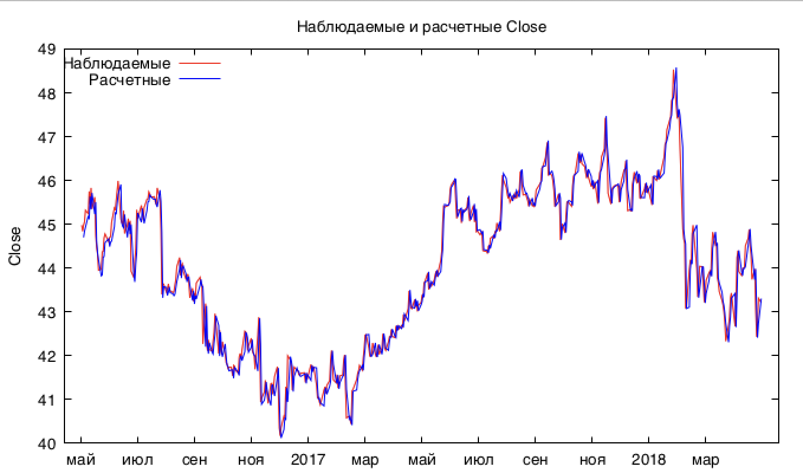
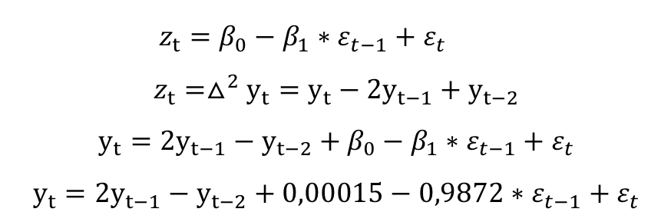
Модель ARIMA(0,2,1)
$$z_{t}=β_{0}−β_{1}∗ε_{t−1}+ε_{t}$$
$${z_{t}=△}^{2}y_{t}=y_{t}−2y_{t−1}+y_{t−2}$$
$$y_{t}=2y_{t−1}−y_{t−2}+β_{0}−β_{1}∗ε_{t−1}+ε_{t}$$
$$y_{t}=2y_{t−1}−y_{t−2}+0,00015−0,9872∗ε_{t−1}+ε_{t}$$
Ряд ошибок модели ARIMA(0,2,1) обладает свойствами «белого шума».

Slide 9
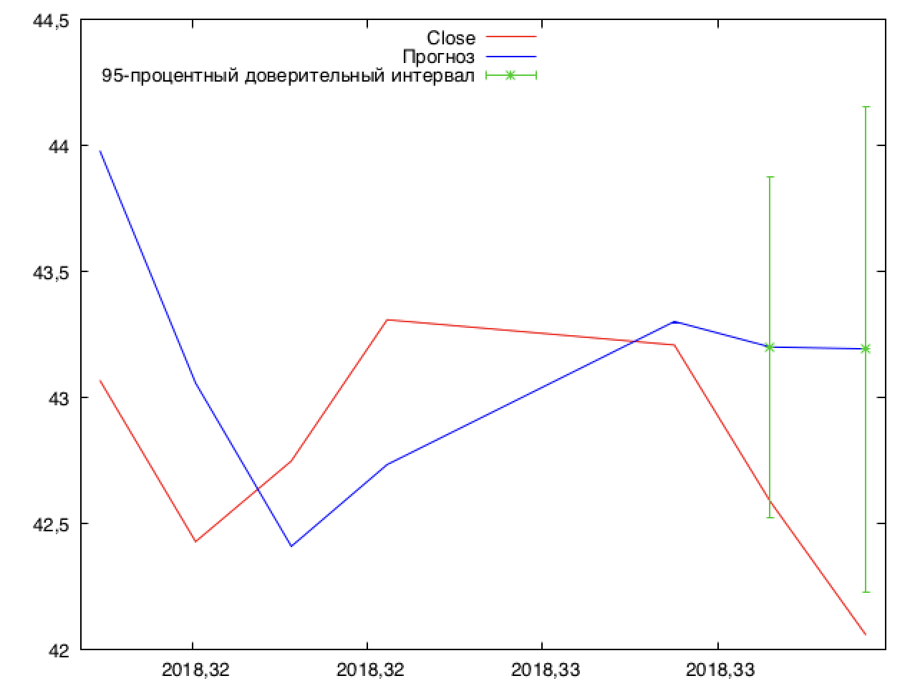
Моделирование в краткосрочной перспективе
 | Границы 95% доверительного интервала прогноза
 | 01.05.2018 | 02.05.2018
Прогноз | 43,20 | 43,19
Нижняя | 42,53 | 42,23
Верхняя | 43,88 | 44,16
Факт | 42,59 | 42,06

Slide 10
Моделирование в среднесрочной перспективе

Slide 11
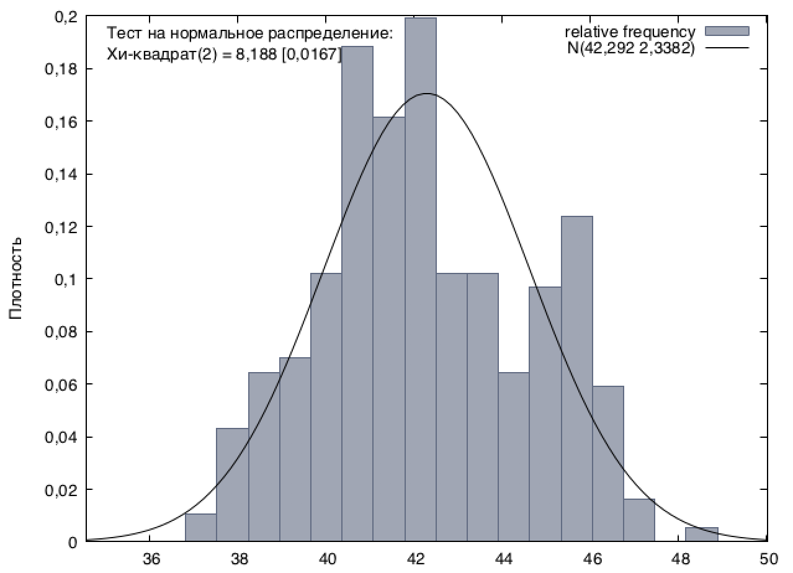
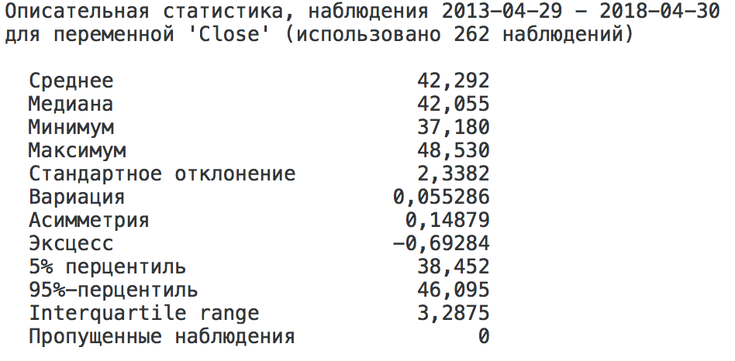
Характеристики и распределение агрегированного по неделям ряда
Распределение ряда
Характеристики ряда

Slide 12
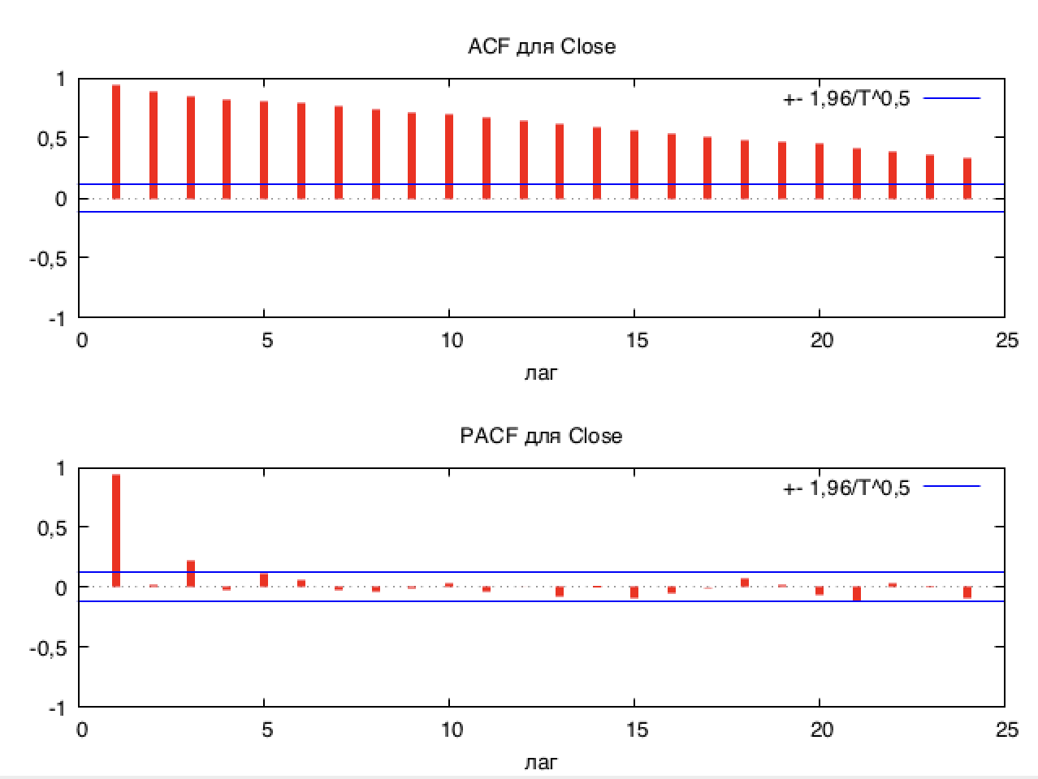
Автокорреляционная функция
Модель типа ARIMA можно использовать только в краткосрочной перспективе, поэтому альтернативой является модель с лаговой зависимой переменной.
На основании частной автокорреляционной функции можно предположить, что наш ряд зависит от предыдущих значений с лагом 3.
ВАФ и ЧАФ агрегированного по неделям ряда

Slide 13
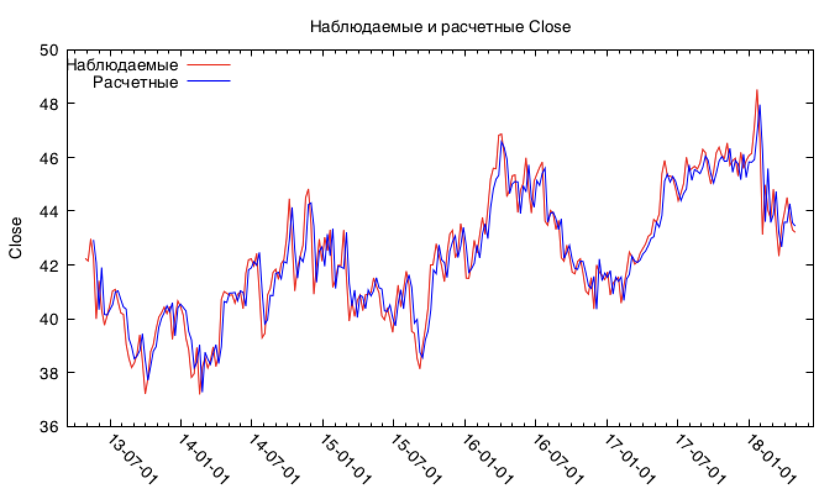
Модель с тремя лаговыми переменными
$$\hat{y_{t}}=2,03+0,92y_{t−1}−0,19y_{t−2}+0,22y_{t−3}$$
Ряд ошибок модели с тремя лаговыми переменными обладает свойствами «белого шума».

Slide 14
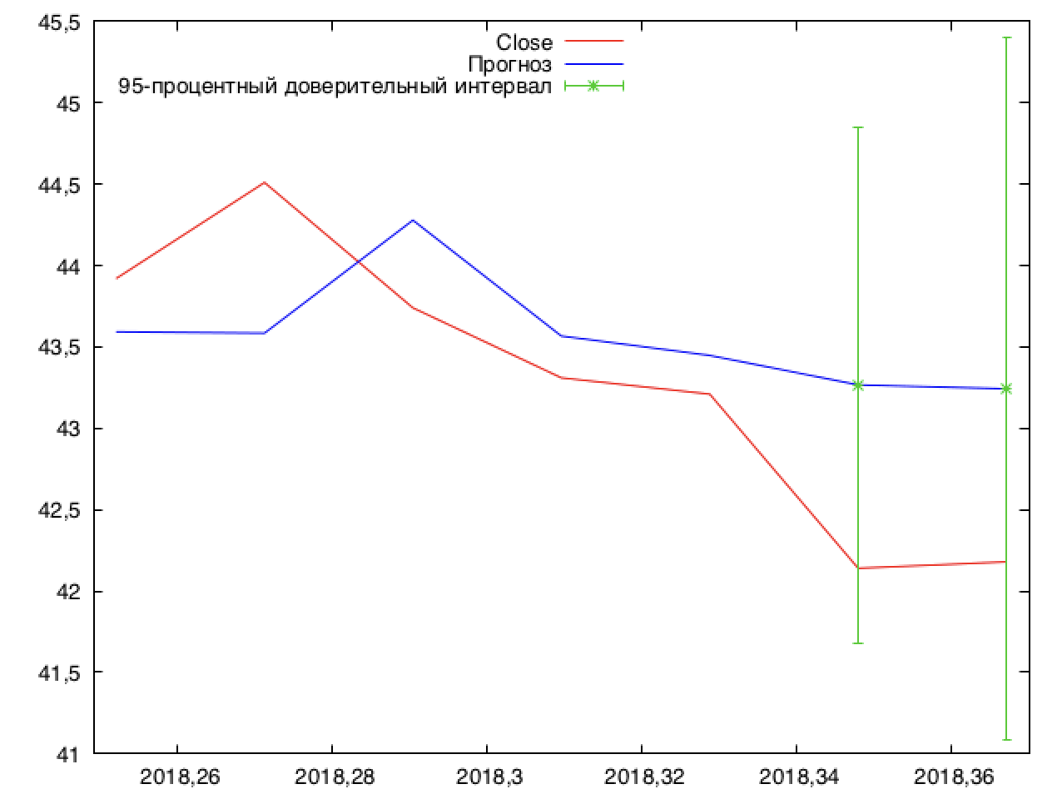
Моделирование в среднесрочной перспективе
 | Границы 95% доверительного интервала прогноза
 | 07.05.2018 | 14.05.2018
Прогноз | 43,27 | 43,24
Нижняя | 41,68 | 41,09
Верхняя | 44,85 | 45,40
Факт | 42,14 | 42,18

Slide 15
Моделирование в долгосрочной перспективе

Slide 16
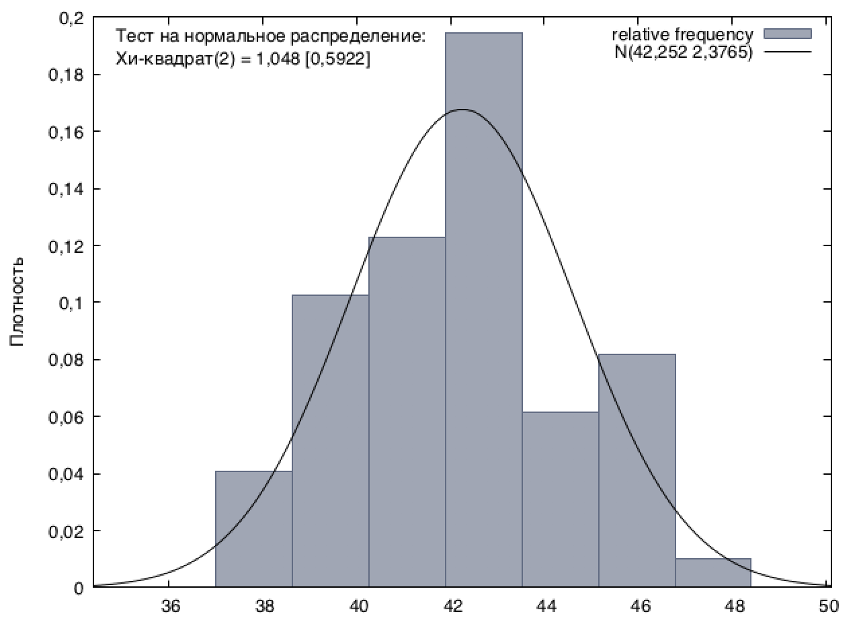
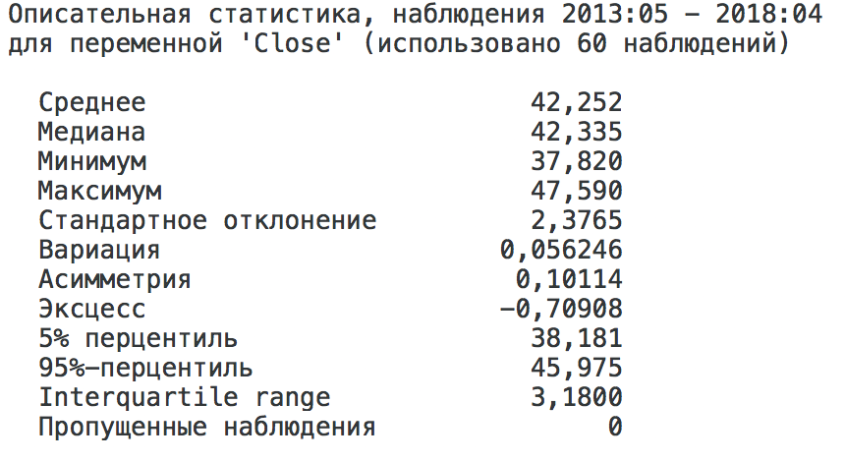
Характеристики и распределение агрегированного по неделям ряда
Распределение ряда
Характеристики ряда

Slide 17
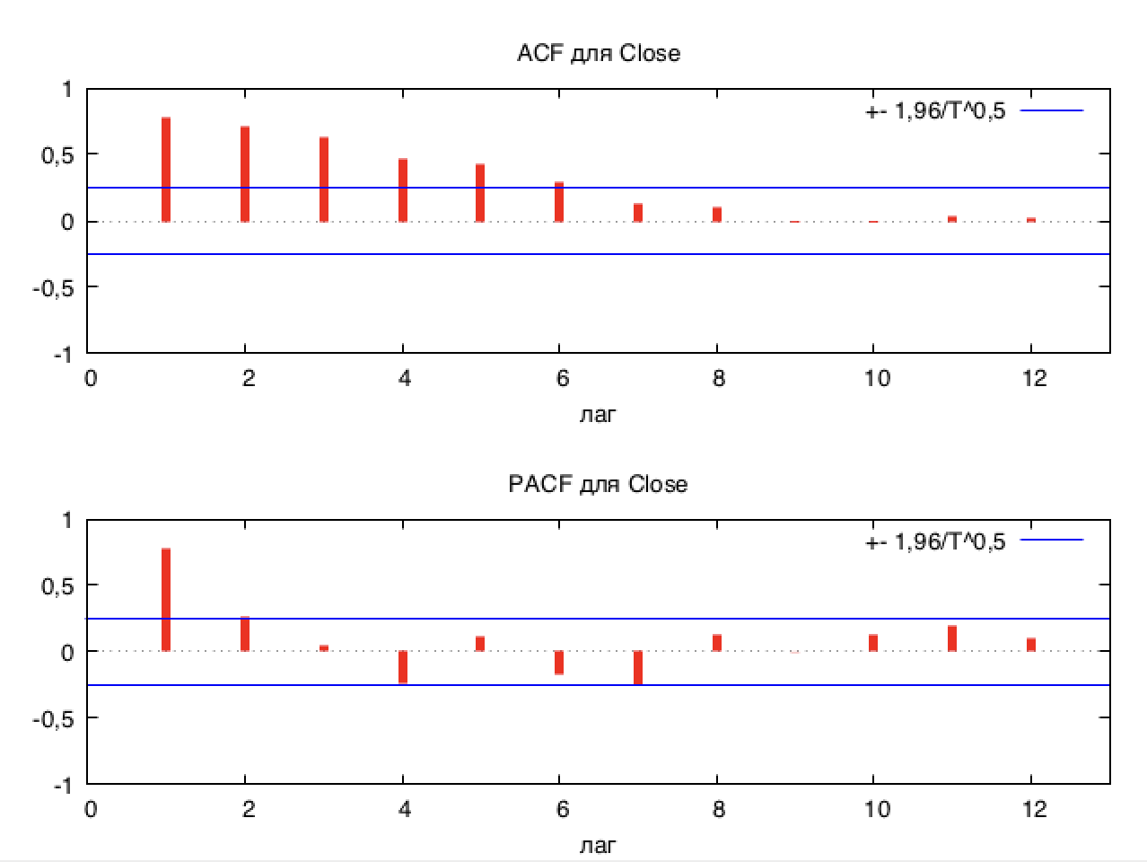
Автокорреляционная функция
Модель типа ARIMA можно использовать только в краткосрочной перспективе, поэтому альтернативой является модель с лаговой зависимой переменной.
На основании частной автокорреляционной функции можно предположить, что наш ряд зависит от предыдущих значений с лагом 2.
ВАФ и ЧАФ агрегированного по неделям ряда

Slide 18
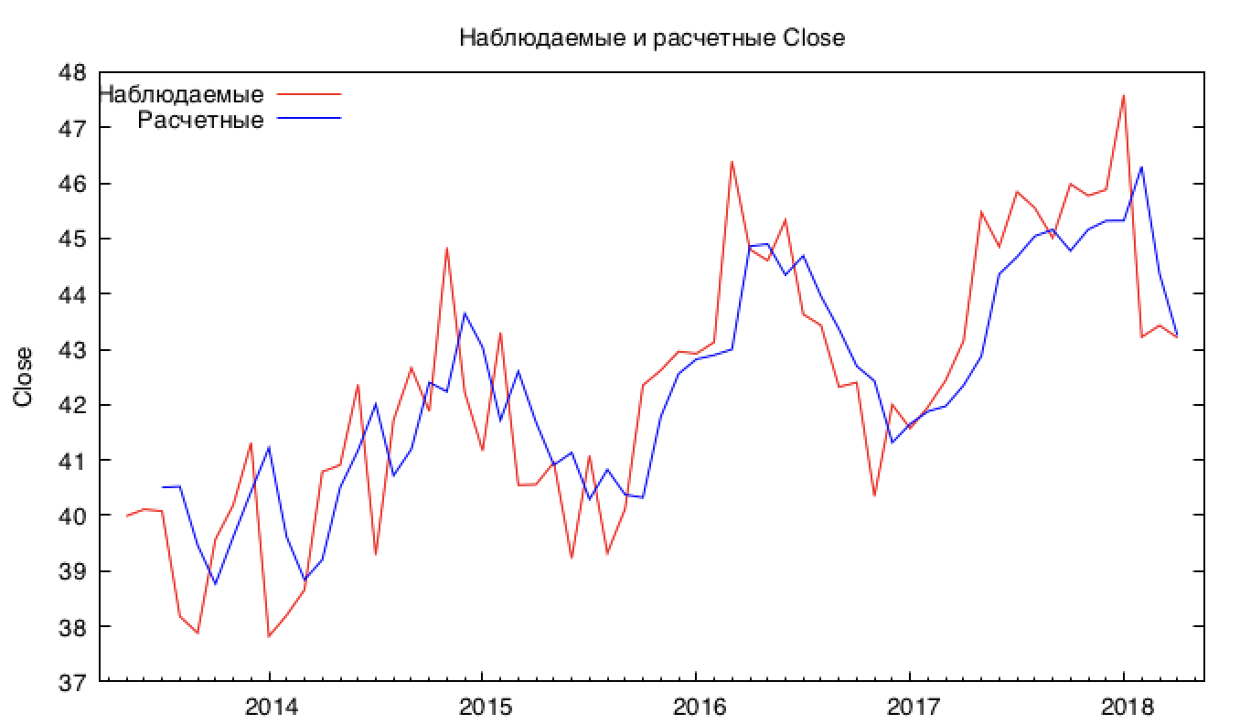
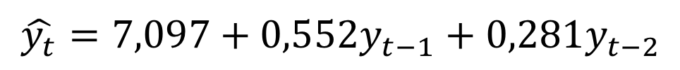
Модель с двумя лаговыми переменными
$$\hat{y_{t}}=7,097+0,552y_{t−1}+0,281y_{t−2}$$
Ряд ошибок модели с двумя лаговыми переменными обладает свойствами «белого шума».

Slide 19
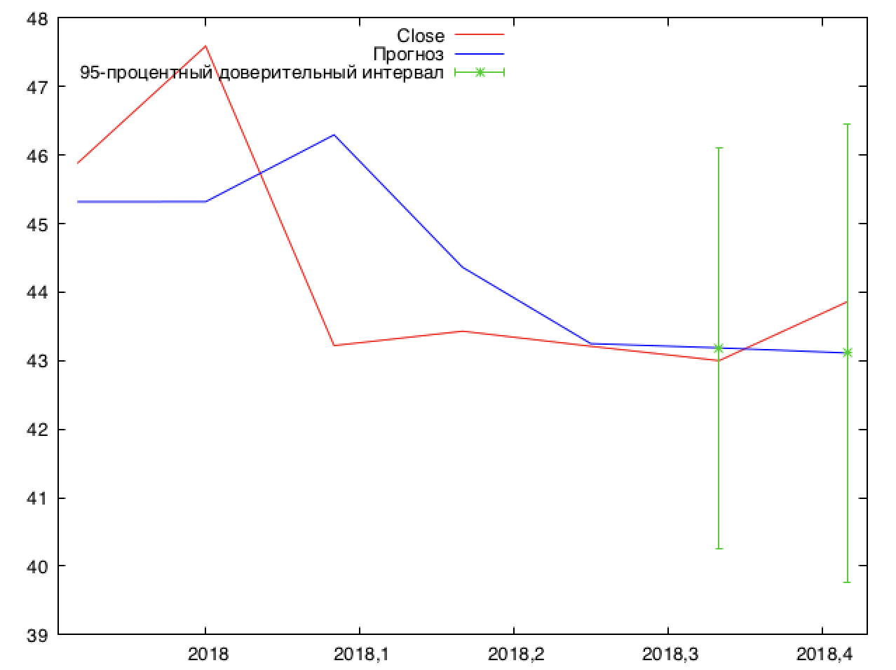
Моделирование в долгосрочной перспективе
 | Границы 95% доверительного интервала прогноза
 | Май 2018 | Июнь 2018
Прогноз | 43,19 | 43,11
Нижняя | 40,26 | 39,77
Верхняя | 46,11 | 46,46
Факт | 43,00 | 43,86

